Slide 1


UBND QUẬN DƯƠNG KINH
TRƯỜNG TIỂU HỌC ANH DŨNG
ÂM NHẠC
TIẾT 7: THƯỜNG THỨC ÂM NHẠC
ÔN TẬP NHẠC CỤ

Slide 2
KHỞI ĐỘNG
ĐẦU GIỜ

Slide 3




Kiểm tra bài cũ
Ở giờ học trước chúng ta đã làm quen với nhạc cụ gì? Nốt nhạc nào đã học ở giờ trước
Nhạc cụ đã học ở giờ học trước là sáo Ri-coóc-đơ và kèn phím
Ri-coóc-đơ
Nốt Son
Kèn phím
Nốt La, Si, Đô

Slide 4

Chủ đề 2: Giai điệu quê hương
- Ôn tập nhạc cụ
- Thường thức âm nhạc: Đàn nhị
Tiết 7

Slide 5

Nội dung 1: Ôn tập nhạc cụ

Slide 6

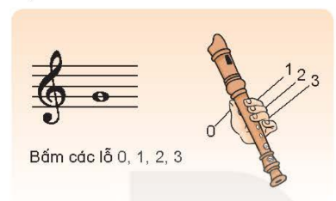
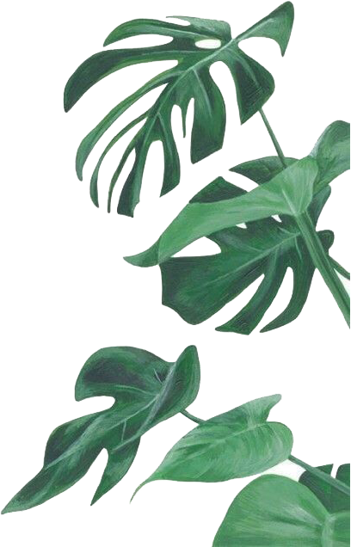
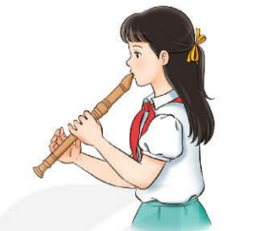

2. Nhạc cụ thể hiện giai điệu
a) Ri-coóc-đơ
Vị trí nốt Son
Thực hành thổi nốt Son

Slide 7
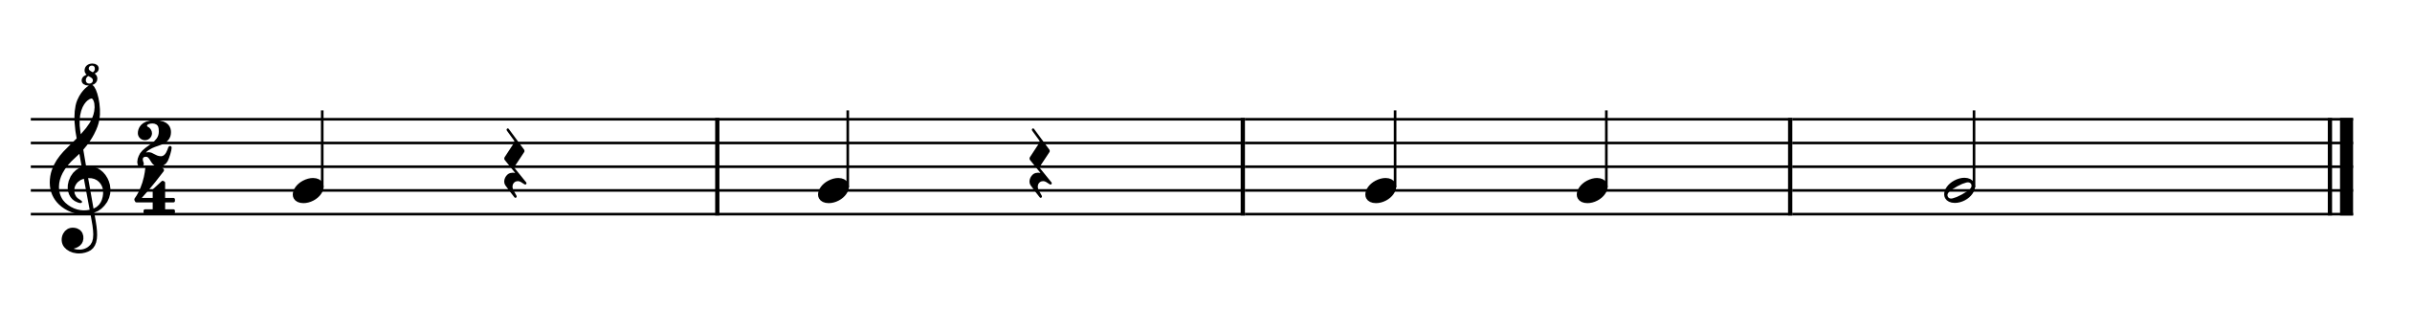
Thổi mẫu âm

Slide 8
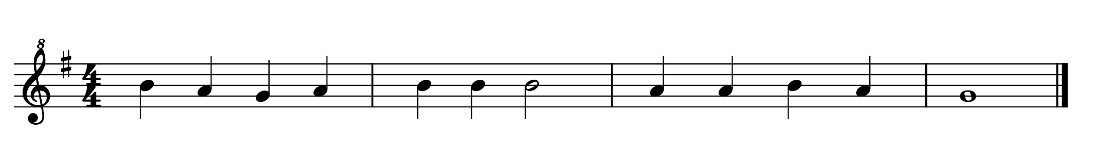
Bài luyện tập
Chú cừu nhỏ của bạn Ma-ry

Slide 9
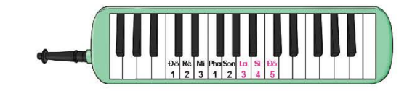
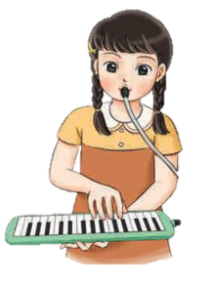
b) Kèn phím
Vị trí các nốt La, Si, Đô trên kèn phím

Slide 10
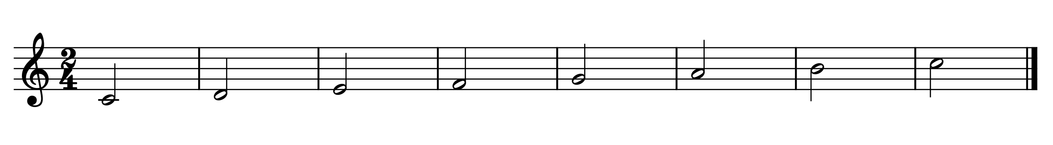
Luyện gam đi lên với kỹ thuật luồn ngón 1
1 2 3 1 2 3 4 5

Slide 11
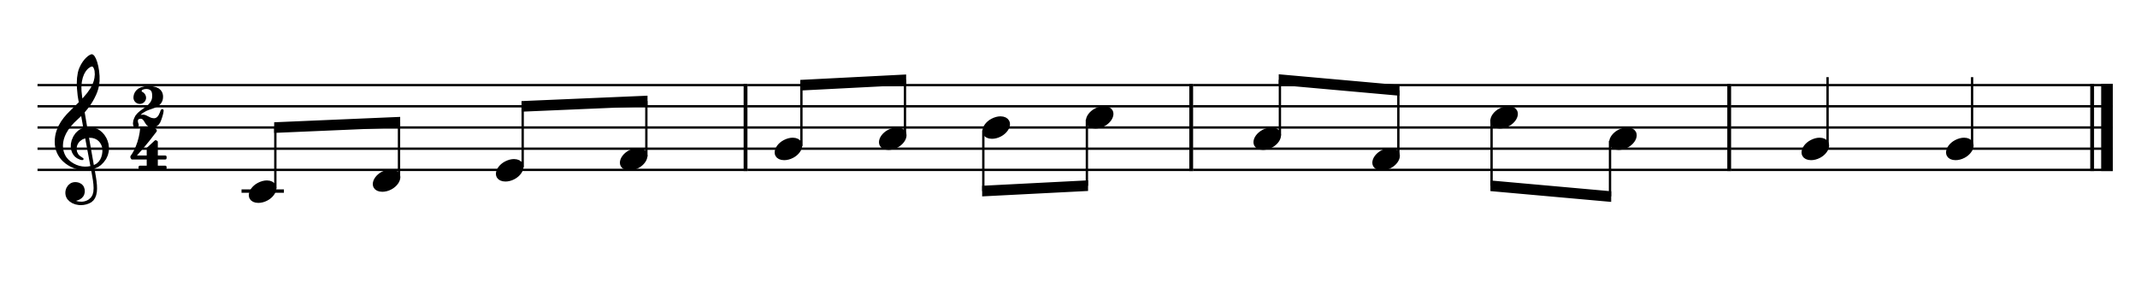
Bài luyện tập
1 2 3 1 2 3 4 5 3 1 5 3 2 2

Slide 12
Nội dung 2:
Thường thức âm nhạc: Đàn nhị

Slide 13

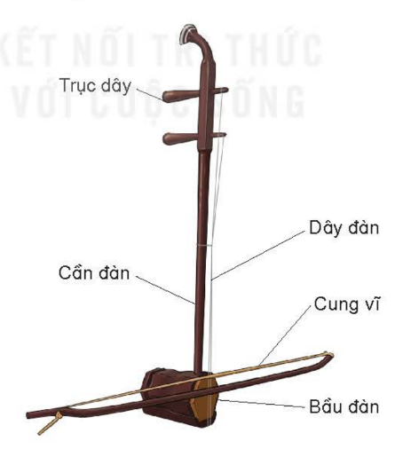
Đàn nhị
1. Giới thiệu đàn nhị
Đàn nhị là nhạc cụ truyền thống ở Việt Nam tùy theo từng địa phương đàn nhị còn có tên gọi khác là đờn cò nhị líu cò ke. Đàn nhị có 2 giây được nối từ chục giây đến bầu đàn. Cung vĩ làm bằng tre hoặc gỗ được mắc bằng lông đuôi ngựa hoặc dây ni lông. Khi biểu diễn người chơi cầm cung vĩ kéo đẩy lên dây đàn để tạo ra âm thanh.

Slide 14
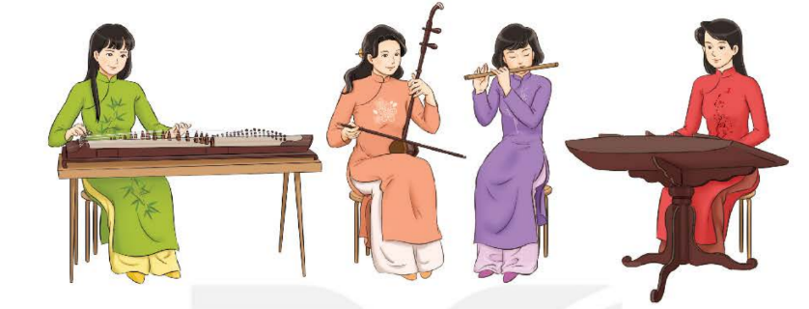
Tiếng đàn nhị réo dắt, mượt mà thể hiện được nhiều tính chất âm nhạc khác nhau, từ những bản nhạc nhẹ nhàng, sâu lắng, đến sôi nổi, vui tươi… Đàn nhị có thể đệm cho hát độc tấu hòa tấu với các nhạc cụ khác.

Slide 15
